Slide 1
Statikus technikák
Radnai Máté, Tisza András Zsolt
Neuron Software

Slide 2
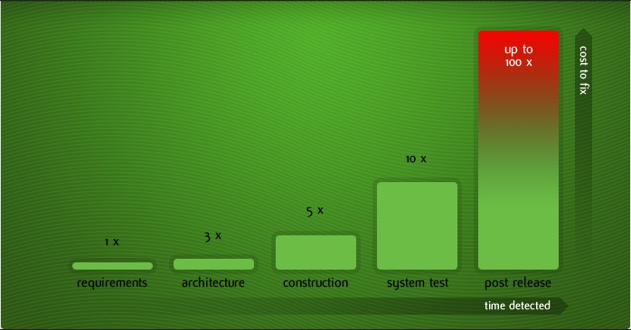
* Altom Consulting's home page that shows the relationship between when a bug is found and the cost of resolving the problem.
Their tagline for the company that relates to this graphic: "We believe in testing as early as possible to minimize the impact and cost of fixing defects."

Slide 3
3. Statikus technikák
3.1 A statikus technikák és a tesztfolyamat
3.2 A felülvizsgálat folyamata
3.3 Statikus elemzés eszközökkel

Slide 4
3.1 A statikus technikák és a tesztfolyamat
3.1.1 Statikus tesztelés előnyei
3.1.2 Könnyebben megtalálható hibák
3.1.3 Statikus tesztelés hátrányai

Slide 5
3.1.1 Statikus tesztelés előnyei
Nem kell hozzá futó program
A szoftveren kívül egyéb termék is tesztelhető
Több potenciális hiba is feltárható egy menetben
Olyan hibák is feltárhatók, ami dinamikusan nem

Slide 6
3.1.2 Könnyebben megtalálható hibák
szabványoktól való eltérések
követelményekkel kapcsolatos hibák
műszaki teszttervezéssel kapcsolatos hibák
karbantarthatóság hiánya
hibás interfész specifikáció
nem hatékony kódrészletek

Slide 7
3.1.3 Statikus tesztelés hátrányai
A felülvizsgálóknak tapasztaltaknak kell lenni, hogy érdemi észrevételeket tehessen.
Megtakarított idő nehezen érzékelhető
A fejlesztő hibái mások elé kerül
Előretolja a tesztelési költségeket, és csak a tapasztalttá vált csapatnál eredményez költségcsökkenést
Aki a dinamikus teszteléshez szokott, nehezen meggyőzhető hogy ez hatékonyabb lehet

Slide 8
Átnéztük: A statikus technikák és a tesztfolyamat
3.1.1 Statikus tesztelés előnyei
3.1.2 Könnyebben megtalálható hibák
3.1.3 Statikus tesztelés hátrányai

Slide 9
3.2 A felülvizsgálat folyamata
3.2.1 A formális felülvizsgálat fázisai
3.2.2 Feladatok,felelősségi körök
3.2.3 Felülvizsgálatok típusai
3.2.4 Felülvizsgálatok sikerességi tényezői

Slide 10
3.2.1 A formális felülvizsgálat fázisai (Áttekintés 1)

Slide 11
3.2.1 A formális felülvizsgálat fázisai (Áttekintés 2)

Slide 12
3.2.1 A formális felülvizsgálat fázisai (Tervezés)
A felülvizsgálati feltételek meghatározása (módszer, idő, költség)
A személyek kiválasztása, a szerepkörök meghatározása (szereposztás)
A belépési és kilépési feltétel meghatározása formálisabb felülvizsgálat esetén (pl. inspekció)
A felülvizsgálandó dokumentumrészek kiválasztása. (tesztelés tárgyának meghatározása)

Slide 13
3.2.1 A formális felülvizsgálat fázisai (Belépési felt. Vizsg.)
A vizsgálandó termék teljes (kód szintaktikailag helyes)
Szükséges alapdokumentumok rendelkezésre állnak

Slide 14
3.2.1 A formális felülvizsgálat fázisai (Áttekintés)
Moderátor feladatai:
A dokumentumok kiosztása
A célok, a felülvizsgálati folyamat és a dokumentumok elmagyarázása
A szerző feladata:
Bemutatja az alkotását

Slide 15
3.2.1 A formális felülvizsgálat fázisai (Egyéni előkészítés)
Minden felülvizsgáló:
Egyénileg felülvizsgálja a dokumentumot. Felkészülés.
Lehetséges hibák, kérdések, megjegyzések feljegyzése

Slide 16
3.2.1 A formális felülvizsgálat fázisai (Felülvizsgálati találkozó)
Felülvizsgálók:
Sorba mennek a vizsgálat tárgyán
Megbeszélik a lehetséges hibákat, kérdéseket
Javaslatot készítenek és döntéseket hoznak a hibákról
Írnok:
Jegyzőkönyvet vezet.
Moderátor:
Vigyáz, hogy csak a hibákról beszéljenek.

Slide 17
3.2.1 A formális felülvizsgálat fázisai (Átdolgozás)
A talált hibák kijavítása (jellemzően a szerző végzi)
A hibák frissített állapotának feljegyzése

Slide 18
3.2.1 A formális felülvizsgálat fázisai (Lezárás)
a hibák javításának ellenőrzése
metrikák gyűjtése
kilépési feltétel ellenőrzése
jelentések elkészítése, átvétele
tapasztalatok leszűrése

Slide 19
3.2.2 Feladatok,felelősségi körök
Legfőbb moderátor
Menedzser
Moderátor
Szerző
Átvizsgáló
Írnok

Slide 20
3.2.2 Feladatok,felelősségi körök (Legfőbb moderátor)
Az átvizsgálási folyamat tökéletesítéséért,
az ellenőrző lista frissítéséért,
a szabványok fejlődéséért stb. felelős.

Slide 21
3.2.2 Feladatok,felelősségi körök (Menedzser)
Dönt a felülvizsgálatok végrehajtásával kapcsolatban
kijelöli az időpontokat a projekt ütemtervében
és dönt arról, hogy a felülvizsgálat célkitűzéseit teljesítették-e.

Slide 22
3.2.2 Feladatok,felelősségi körök (Moderátor)
moderátor: egy inspekció, vagy felülvizsgálat levezetéséért felelős kulcsember vagy vezető moderator
Vezeti a dokumentum(ok) felülvizsgálatát,
ezzel együtt a felülvizsgálat tervezését,
a megbeszélés lebonyolítását
és a találkozó utáni visszaellenőrzést.
A moderátor szükség esetén közvetít a különböző álláspontok között,
és gyakran rajta múlik a felülvizsgálat sikere.

Slide 23
3.2.2 Feladatok,felelősségi körök (Szerző)
A felülvizsgálandó dokumentum(ok) írója, vagy fő felelőse.
Bemutatja az alkotását.
Részt vesz a hibák megtárgyalásában
A felülvizsgálat megállapításai alapján elkészíti az új verziót

Slide 24
3.2.2 Feladatok,felelősségi körök (Felülvizsgáló)
Meghatározott technikai vagy vállalati háttérrel rendelkező személyek
szükséges felkészülés után meghatározzák és bemutatják a termék felülvizsgálatának eredményeit (pl. hibákat).
A felülvizsgálókat úgy kell kiválasztani, hogy különböző szempontokat és szerepköröket képviseljenek
Minden felülvizsgálati megbeszélésen részt kell venniük.

Slide 25
3.2.2 Feladatok,felelősségi körök (Írnok)
Minden, a találkozó alatt felmerült ügyet, problémát és nyitott kérdést dokumentál
Biztosítania kell, hogy a naplózás olvasható és érthető legyen.

Slide 26
3.2.2 Feladatok,felelősségi körök (Áttekintés 1)

Slide 27
3.2.2 Feladatok,felelősségi körök (Áttekintés 2)

Slide 28
3.2.3 Felülvizsgálatok típusai
Informális felülvizsgálat
Átvizsgálás
Technikai felülvizsgálat
Inspekció

Slide 29
3.2.3 Felülvizsgálatok típusai (Informális felülvizsgálaT)
nincs formális eljárás;
lehetséges páros programozás vagy technikai irányítás a tervek és a kód felülvizsgálatára;
a dokumentáció opcionális;
a hatékonyság a felülvizsgálatot végzőtől függően változó lehet;
fő cél: költségkímélő módszerrel némi eredményt elérni

Slide 30
3.2.3 Felülvizsgálatok típusai (Átvizsgálás)
a találkozót a szerző vezeti;
forgatókönyvek, képzeletbeli futtatások, egyenrangú csoport;
nem zárt szakaszok;
opcionális: a felülvizsgálatot végzők találkozó előtti felkészülése, felülvizsgálati jelentés, az eredmények listája, jegyzőkönyvvezető (a szerző nem lehet ez a személy);
formája a nagyon informálistól a nagyon formálisig terjedhet;
fő célok: megismerés, megértés, hibák megtalálása

Slide 31
3.2.3 Felülvizsgálatok típusai (Technikai felülvizsgálat 1)
dokumentált, definiált hibakeresési folyamat
egyenrangú kollégák és technikai szakértők részvételével;
egyenrangú felülvizsgálatként is végrehajtható (menedzsment nélkül)
ideális esetben képzett moderátor vezeti (nem a szerző);
találkozó előtti felkészülés;
opcionális: ellenőrző lista használata, felülvizsgálati jelentés, eredmények listája és a menedzsment részvétele;
formája a nagyon informálistól a nagyon formálisig terjedhet;

Slide 32
3.2.3 Felülvizsgálatok típusai (Technikai felülvizsgálat 2)
fő célok:
megvitatás,
döntéshozatal,
alternatívák értékelése,
hibák megtalálása,
technikai problémák megoldása
Annak ellenőrzése, hogy a specifikációk megfelelnek-e a szabványoknak?

Slide 33
3.2.3 Felülvizsgálatok típusai (Inspekció 1)
képzett moderátor vezeti (nem a szerző);
általában egyenrangú vizsgálat;
definiált szerepkörök;
metrikákat is magában foglal;
formális eljárás, a belépési és kilépési feltételekre vonatkozó szabályok és ellenőrző listák alapján;

Slide 34
3.2.3 Felülvizsgálatok típusai (Inspekció 2)
találkozó előtti felkészülés;
inspekció jelentés, eredmények listája;
formális utókövetési eljárás;
opcionálisan: folyamatfejlesztési komponensek
opcionálisan: felolvasó;
fő cél: hibák megkeresése.

Slide 35
3.2.4 Felülvizsgálatok sikerességi tényezői (1)
Minden felülvizsgálatnak van világosan meghatározott célkitűzése.
A felülvizsgálati célok eléréséhez a megfelelő személyeket kell bevonni.
A tesztelők értékes felülvizsgálók, akik egyrészt hozzájárulnak a felülvizsgálathoz, másrészt tanulnak az eredményből, amely hozzásegíti őket, hogy hamarabb elkészítsék a teszteket.
A hibák megtalálását eredménynek kell tekinteni, és tárgyilagosan kell kezelni őket.
Foglalkozni kell az emberi és pszichológiai tényezőkkel (pl. a szerző számára pozitív tapasztalatként jelenjen meg a felülvizsgálat).
A felülvizsgálatot bizalmi légkörben kell lebonyolítani, az eredményt nem szabad felhasználni a résztvevők értékeléséhez.

Slide 36
3.2.4 Felülvizsgálatok sikerességi tényezői (2)
Olyan felülvizsgálati technikák alkalmazása, melyek illeszkednek a szoftver projekt-termékek típusához és szintjéhez valamint a felülvizsgálatot végzőkhöz.
Ha lehetséges, a hibák azonosításának hatékonyabbá tételéhez ellenőrző listák vagy szerepkörök alkalmazhatók.
A felülvizsgálati technikákról képzést tartanak, különösen a formálisabb technikák esetében, mint pl. az inspekció.
A menedzsment támogatja a felülvizsgálati eljárást (pl. a projekt ütemtervében megfelelő időt biztosít a felülvizsgálati tevékenységekre).
Hangsúlyt fektetnek a tanulásra és a folyamat javítására.

Slide 37
Megbeszéltük: A felülvizsgálat folyamata
3.2.1 A formális felülvizsgálat fázisai
3.2.2 Feladatok,felelősségi körök
3.2.3 Felülvizsgálatok típusai
3.2.4 Felülvizsgálatok sikerességi tényezői

Slide 38
3.3 Statikus elemzés eszközökkel
3.3.1 A statikus elemzés fogalma
3.3.2 A statikus elemzés előnyei
3.3.3 A statikus elemzéssel felismert tipikus hibák
3.3.4 Statikus elemző eszközök

Slide 39
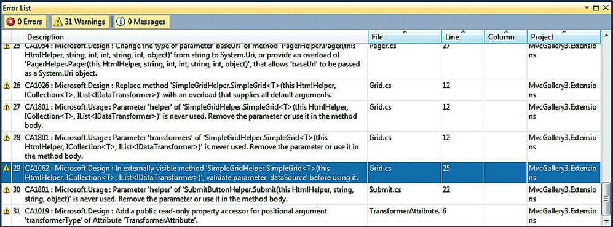

Slide 40
3.3.1 A statikus elemzés fogalma
statikus elemzés: a szoftverelemek (például követelmények vagy kód) elemzése azok futtatása nélkül. Általában támogató eszközök segítségével végzik. static analysis
Célja: megtalálni a hibákat a szoftver forráskódjában és a szoftvermodellekben
Elemezheti: a modellt, kódot vagy a kimenetet (html)

Slide 41
3.3.2 A statikus elemzés előnyei
A hibák korai felismerése a teszt végrehajtása előtt.
Korai figyelmeztetések a kód vagy a terv gyanús tényezőiről a metrikák számításának segítségével
Olyan hibák azonosítása, melyeket dinamikus teszttel nehéz megtalálni.
Függőségi viszonyok és összeférhetetlenségek felismerése a szoftvermodellekben, például linkek.
A kód és a terv jobb karbantarthatósága.
Hibák megelőzése fejlesztési tapasztalatok használatával.

Slide 42
3.3.3 A statikus elemzéssel felismert tipikus hibák
meghatározatlan értékű változóra való hivatkozás
összeférhetetlen interfész modulok és komponensek között
soha nem használt változók, elérhetetlen kódok
hiányzó vagy hibás logika (potenciális végtelen ciklusok)
túl komplikált struktúra
programozási szabványok megsértése
biztonsági rések
szintaxis megsértése a kódban vagy a szoftvermodellekben

Slide 43
3.3.4 Statikus elemző eszközök
Fejlesztő eszközökbe beépített funkcionalitás (Eclipse)
Önálló elemző programok (FindBugs)
Internetes kódelemzők (http://xmlbeautifier.com/)

Slide 44
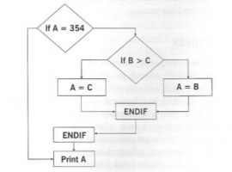
Kódmetrika példa
Ciklomatikus komplexitás
CK(gráf) = élek száma – csomópontok száma + 2
7 csomópont, 8 élet látunk: 8-7+2=3

Slide 45
Megbeszéltük: Statikus elemzés eszközökkel
3.3.1 A statikus elemzés fogalma
3.3.2 A statikus elemzés előnyei
3.3.3 A statikus elemzéssel felismert tipikus hibák
3.3.4 Statikus elemző eszközök

Slide 46
Átvettük: Statikus technikák
3.1 A statikus technikák és a tesztfolyamat
3.2 A felülvizsgálat folyamata
3.3 Statikus elemzés eszközökkel

